Slide 1
MATEMÁTICA
2ª Série
Trigonometria: Lei dos senos – II
Aula 36

Slide 2


Slide 3



Estudante, já imaginou ter um cursinho completo no seu celular?
👉 O que tem no ENEM PARANÁ?
🎥 +2.000 videoaulas
🎧 Podcasts para estudar em qualquer lugar
📝 Simulados estilo Enem
📊 Seu desempenho em gráficos
👉 Tudo gratuito. No seu ritmo.

Slide 4


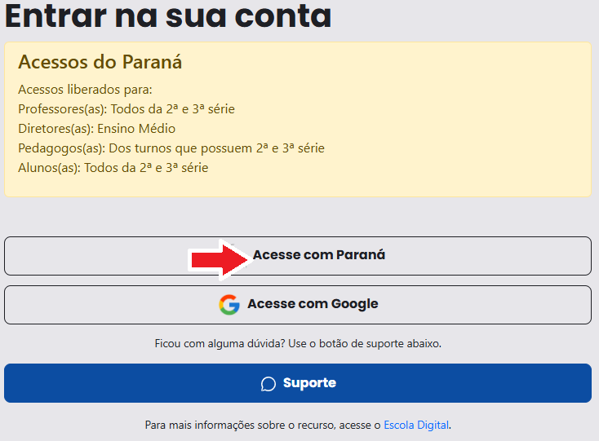
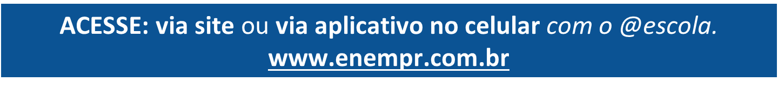
CLIQUE AQUI: ORIENTAÇÕES PARA A UTILIZAÇÃO DO RECURSO EDUCACIONAL DIGITAL ENEM PARANÁ

Slide 5
Professores(as), antes de iniciarem a aula, leiam este slide com atenção. Ele apresenta orientações que buscam colaborar com a sua ação docente.
Verifiquem se a aula está adequada ao nível de aprendizagem de sua turma e, caso necessário, procedam as devidas adaptações de modo a garantir o progresso de cada estudante.
Percebendo defasagem em conceitos básicos, é importante retomá-los.
Elencamos um material que pode auxiliar no momento do planejamento para subsidiar o trabalho com os estudantes de maneira mais individualizada e assertiva.
9º ano – Figuras semelhante: triângulos semelhantes

Slide 6
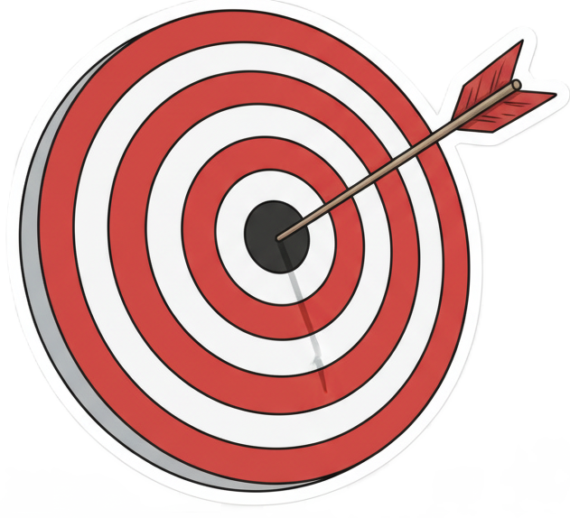




Objetivo da aula
Utilizar a lei dos senos em situações-problemas.
Importante: Como você está se preparando para a Prova Paraná? O conteúdo desta aula aborda os descritores que serão avaliados!!! Fique ligado!
Hd20 - Resolver problemas envolvendo as leis do seno e/ou cosseno.
As descrições com o D (maiúsculo) representam os descritores utilizados no SAEB e em edições da Prova Paraná anteriores. Os descritores com Hd representam descrições de habilidades novas para a matriz de 2024 e 2025 com algumas alterações na descrição da habilidade.

Slide 7

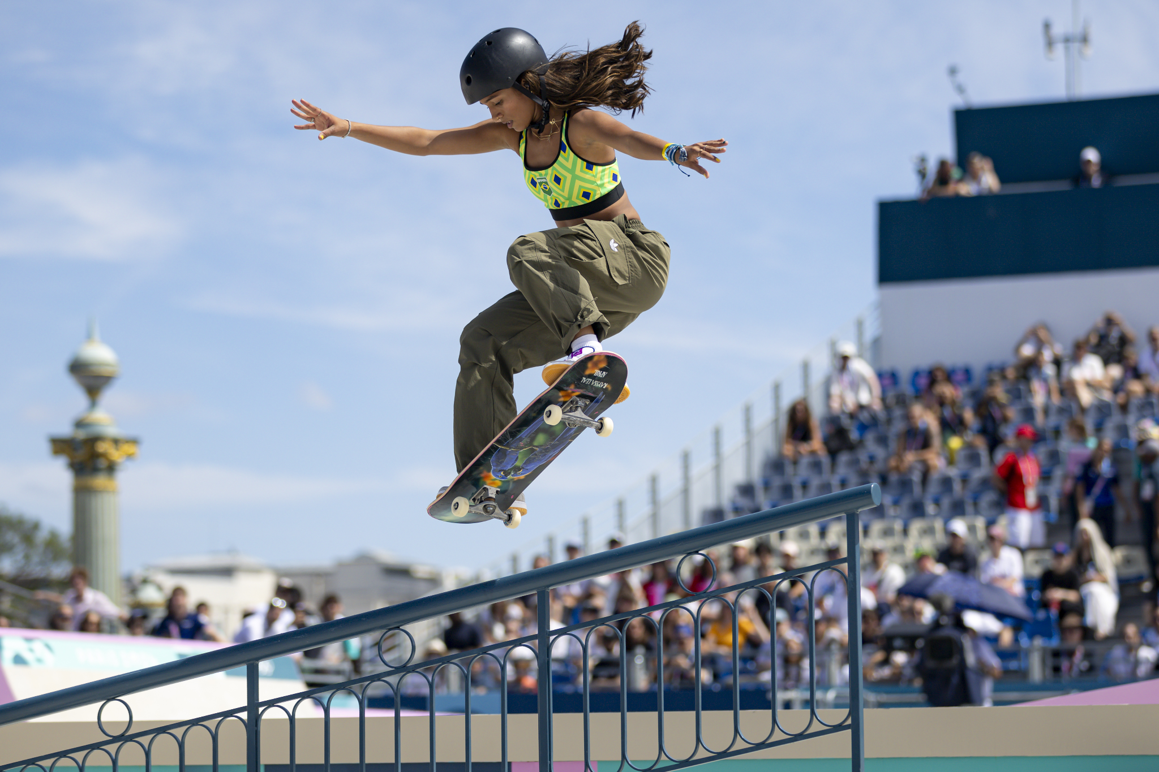
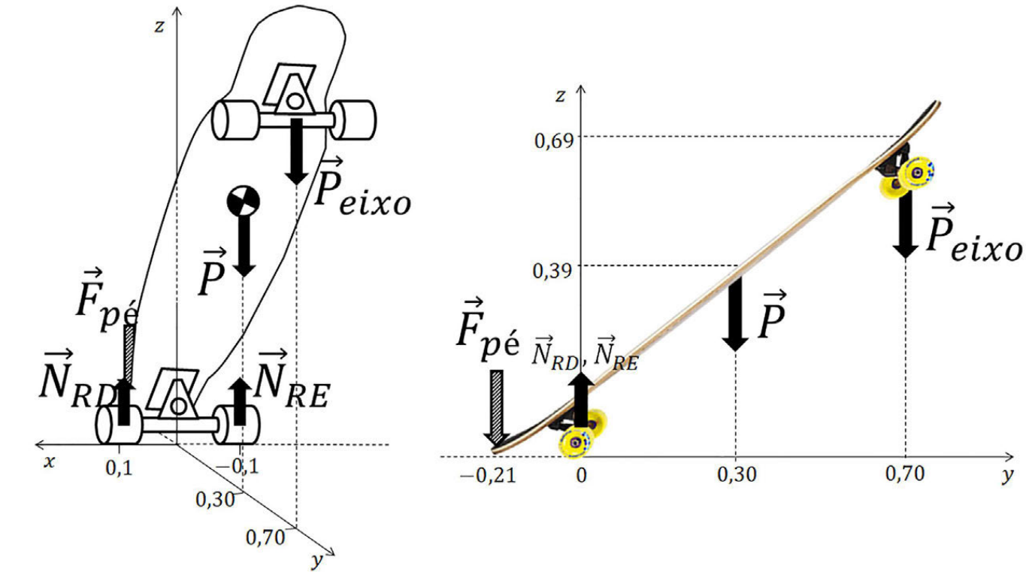
Para início de conversa
Se eu falar o nome Raissa Leal, o que vem à cabeça de vocês?
Em qual esporte olímpico ela é destaque?
O skate.
Em quais relações entre a matemática e o skate vocês conseguem pensar?

Slide 8
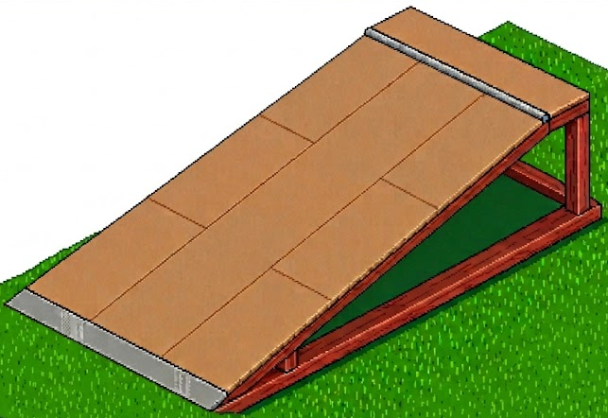

Projeto de uma rampa
Ajude-nos a construir uma rampa para treinar nossas manobras.
Se liga no projeto!
Segundo o projeto, a rampa tem
3 metros,
é inclinada 25° com a horizontal
em um terreno com 10° de inclinação.
3 m
O problema está no tamanho da estrutura. Vamos analisar de lado.
10°
25°

Slide 9
Construção de uma rampa
Se o terreno não fosse inclinado com a linha do horizonte, .
Viga
torta
poderíamos ter um triângulo retângulo, e tudo seria mais fácil.
Rampa = 3 m
Viga
Terreno
E se construíssemos um triângulo retângulo,
Mas o chão é inclinado. E se .
25°
Longarina
10°
Horizonte
a viga ficaria inclinada.
E além da viga, precisa da longarina,
E além da viga, precisa da longarina, para dar rigidez à estrutura.
E além da viga, precisa da longarina, para dar rigidez à estrutura.

Slide 10
Dificuldade
Que trampo pra fazer uma rampa!
Não tem um jeito simples de calcular o tamanho da viga e da longarina de base? Daí é só juntar os 3.
Realmente, tem um jeito mais fácil, se tivermos os ângulos.
É usando a lei dos senos!
Rampa = 3 m
Viga
Longarina

Slide 11
Lei dos Senos
A
Em todo triângulo, a razão entre a medida de qualquer lado e o seno do seu ângulo oposto é constante e igual ao diâmetro da circunferência a ele circunscrita.
𝛂
b
c
2R
O
𝛄
a | =
sen 𝛂
b
sen 𝛃
c
sen 𝛄
=
= | 2R
C
𝛃
a
B

Slide 12
RESOLUÇÃO
Se o terreno tem uma inclicação de 10°, e a rampa deve ter 25° em relação ao horizonte, qual deve ser o ângulo entre a rampa e a longarina?
A viga deve ser perpendicular ao horizonte, e o terreno tem 10° de inclinação. Qual deve ser o ângulo entre a viga e a longarina?
E qual deve ser o ângulo entre a rampa e a viga?
180° – 15° – 100 ° = 65°
Sendo as medidas r da rampa, l da longarina e v da viga, qual relação entre deles podemos ter?
Rampa = 3 m
Viga
90° + 10° = 100°
25° – 10° = 15°
Longarina

Slide 13






Resultado
Então, como ficam os valores na lei dos senos?
65°
Rampa = 3 m
Viga
100°
15°
Longarina
Como obtemos a medida da longarina?
Através de uma calculadora científica ou uma tabela, temos que: sen 15° ≅ 0,259;
sen 65° ≅ 0,906; e
sen 100° ≅ 0,984.
Como obtemos a medida da longarina?

Slide 14
Agora temos as medidas para construir a rampa.
Viga = 0,789 m
Rampa = 3 m
A Lei dos Senos facilitou os cálculos.
Longarina = 2,762 m
Vamos agora resolver uma outra situação.

Slide 15


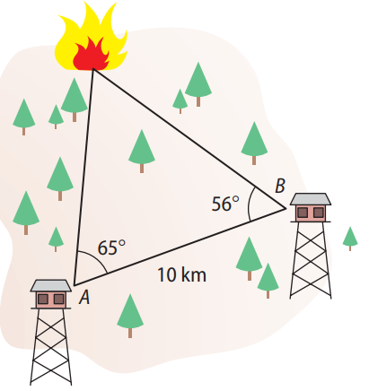
Praticando 1
5
min
Copie os dados e resolva em seu caderno. Após o tempo, ao comando do(a) professor(a), mostre sua resolução aos colegas mais próximos.
59. De duas torres de vigilância, A e B, distantes 10 km uma da outra, avista-se um foco de incêndio na floresta, conforme os ângulos assinalados na figura. Qual é a distância aproximada de cada uma das torres até o foco do incêndio? Resolva em seu caderno.
Ampliar
Livro didático - página 177
Dados: sen 56° ≅ 0,83; sen 59° ≅ 0,85; sen 65° ≅ 0,90

Slide 16
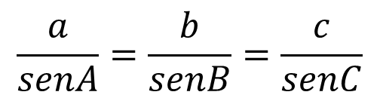
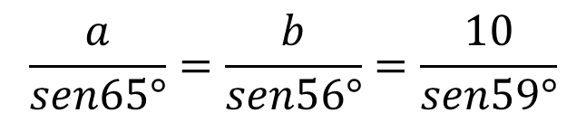
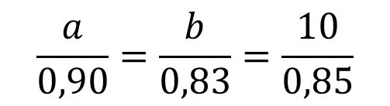
Resolvendo 1
Como a soma dos ângulos internos de um triângulo é 180°, temos que o ângulo que falta é de 59°.
C
a
b
59°
c
I II III

Slide 17
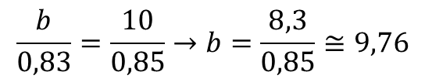
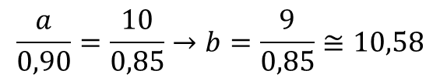
Resolvendo 1
I II III
C
a
Comparando II e III
b
59°
c
Comparando I e III
a
O foco de incêndio está à 10,58 km da torre B e à 9,76 km da torre A, aproximadamente.

Slide 18

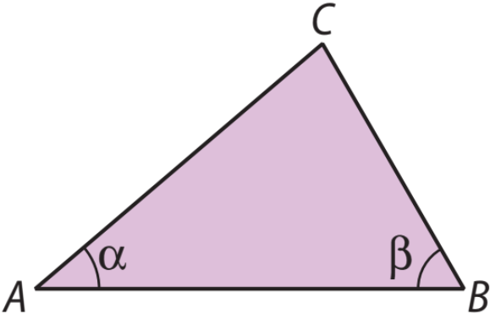
Praticando 2
5
min
Resolva em seu caderno. Ao final do tempo, o(a) professor(a) irá escolher alguém para dizer sua resposta.
60. No triângulo ABC, AC = 4 m, BC = 3 m e 𝛽 = 60°. Calcule sen 𝛼.
Obs.: Mesmo não sendo possível saber a medida do ângulo sem calculadora, podemos calcular o seu seno.
Livro didático - página 177

Slide 19




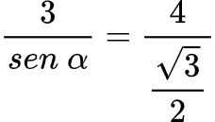
Resolvendo 2
“ … AC = 4 m, BC = 3 m e 𝛽 = 60°.”
b=4
a=3
60°=

Slide 20

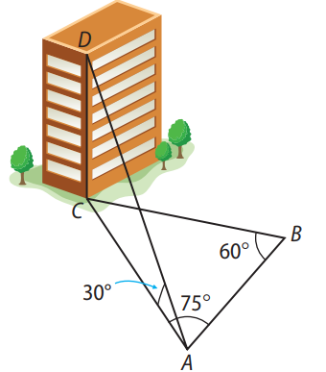

Praticando 3
Vamos resolver o exercício em etapas.
63.(UnB-DF) Um observador, situado no ponto A, distante 30 m do ponto B, vê um edifício sob um ângulo de 30°, conforme a .
figura. Baseado nos dados da figura, determine a altura do edifício em metros e divida o resultado por .
Livro didático - página 178
5
min
Perceba que não temos nenhuma medida de comprimento no triângulo ACD. Comece calculando as medidas necessárias no triângulo ABC.
30 m
Ampliar

Slide 21


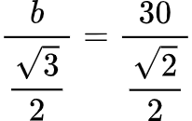



Resolvendo 3
Como A + B + C = 180°, logo C = 45°. Como indicado na figura.
Substituindo os valores na lei dos senos (o valor “a” não é necessário).
45°
a
b
c

Slide 22
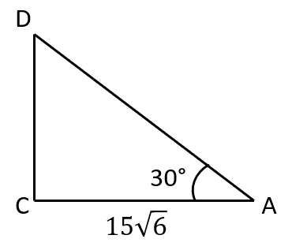




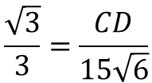

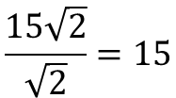
Resolvendo 3
5
min
Com a medida do lado AC encontrado, vamos calcular o lado do triângulo ACD.
Como ele é retângulo, fazemos:
“… determine a altura do edifício em metros e divida o resultado por .” Assim:

Slide 23
Pratique mais
1. (UFPB) A prefeitura de certa cidade vai construir, sobre um rio que corta essa cidade, uma ponte que deve ser reta e ligar dois pontos, A e B, localizados nas margens opostas do rio. Para medir a distância entre esses pontos, um topógrafo localizou um terceiro ponto, C, distante 200 m do ponto A e na mesma margem do rio onde se encontra o ponto A. Usando um teodolito (instrumento de precisão para medir ângulos horizontais e ângulos verticais, muito empregado em trabalhos topográficos), o topógrafo observou que os ângulos BCA e CAB mediam, respectivamente, 30° e 105°, conforme ilustrado na figura a seguir.

Slide 24
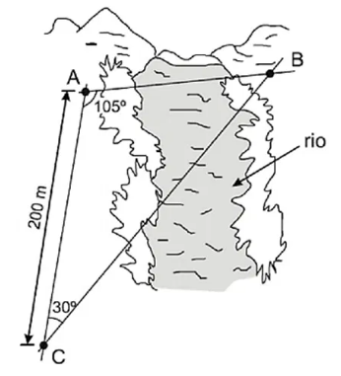
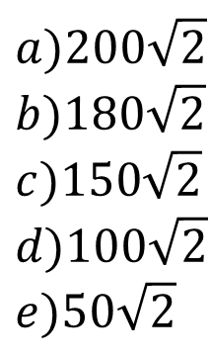
Pratique mais
Com base nessas informações, é correto afirmar que a distância, em metros, do ponto A ao ponto B é de:
Ampliar

Slide 25
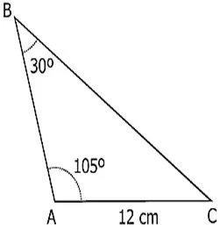
Pratique mais
2. (Mackenzie – SP) Três ilhas A, B e C aparecem num mapa em escala 1:10 000, como na figura. Das alternativas, a que melhor aproxima a distância entre as ilhas A e B é:
a) 2,3 km
b) 2,1 km
c) 1,9 km
d) 1,4 km
e) 1,7 km

Slide 26


Desenvolva suas habilidades na Khan Academy!
Professor, a proposta desta aula está alinhada às sugestões da Khan Academy, organizadas de acordo com o conteúdo planejado.
Utilize o recurso educacional digital para potencializar a aprendizagem de seus estudantes.
Consulte as atividades da
Semana 1 - Trigonometria: Introdução e Lei dos Senos
https://pt.khanacademy.org/math/2-serie-em-mat-pr/xe4ba574d0b440c29:2-trimestre-2026/xe4ba574d0b440c29:semana-1-trigonometria-introducao-e-lei-dos-senos/a/triangle-angles-review?lang=pt
Caso precise relembrar o passo a passo, acesse o tutorial clicando AQUI

Slide 27
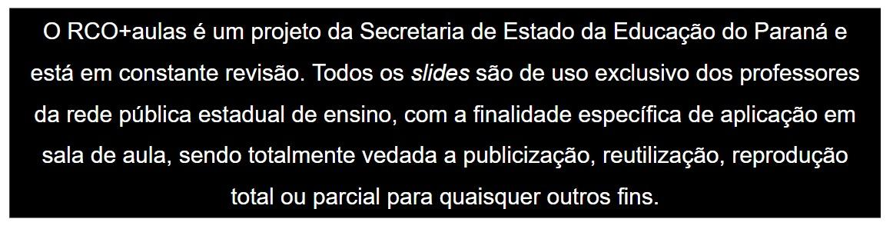
Referências
FUGITA, Felipe. Por toda parte matemática: 2º ano: ensino médio: volume II / Felipe Fugita, José Roberto Bonjorno, José Ruy Giovanni Júnior. - 1. ed. -São Paulo: FTD, 2024.
Imagens: www.canva.com/pt_br/educação/, https://gemini.google.com/; https://www.cob.org.br/comunicacao/noticias/brincando-rayssa-leal-se-torna-a-medalhista-mais-nova-do-brasil-na-historia; https://rollingstone.com.br/musica/rayssa-leal-conta-quais-musicas-escuta-durante/; https://www1.fisica.org.br/fne/phocadownload/Vol19-Num2/FNE-19-2-210703.pdf;
Professor, caso tenha alguma sugestão ou elogio para esta aula, acesse:
https://forms.gle/ZuC8G4UPYMEdztJy5

Slide 28
Voltar

Slide 29
Voltar

